Slide 1
Laravel Security
Eko Kurniawan Khannedy

Slide 2
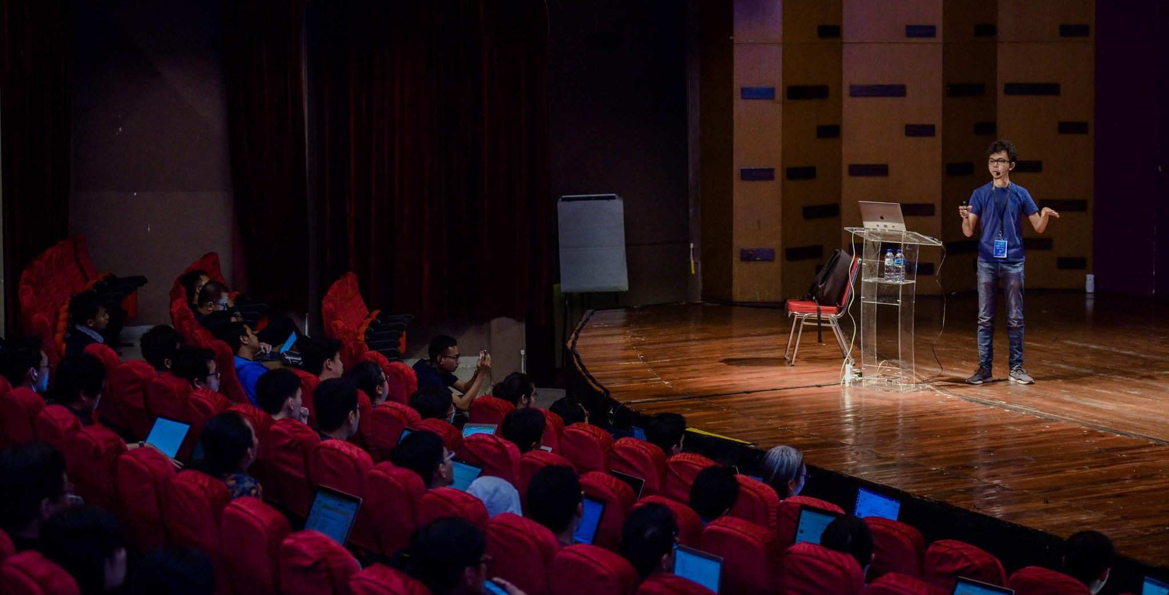
Eko Kurniawan Khannedy
Technical architect at one of the biggest ecommerce company in Indonesia
12+ years experiences
www.programmerzamannow.com
youtube.com/c/ProgrammerZamanNow

Slide 3
Eko Kurniawan Khannedy
Telegram : @khannedy
Linkedin : https://www.linkedin.com/company/programmer-zaman-now/
Facebook : fb.com/ProgrammerZamanNow
Instagram : instagram.com/programmerzamannow
Youtube : youtube.com/c/ProgrammerZamanNow
Telegram Channel : t.me/ProgrammerZamanNow
Tiktok : https://tiktok.com/@programmerzamannow
Email : echo.khannedy@gmail.com

Slide 4
Sebelum Belajar
Kelas PHP dari Programmer Zaman Now
Kelas MySQL dari Programmer Zaman Now
Kelas Laravel Web
Kelas Laravel Eloquent

Slide 5
Pengenalan Laravel Security

Slide 6
Web Security
Saat kita membuat web, salah satu fitur yang biasa ditambahkan adalah Security
Misal untuk mengakses web nya, kita harus melakukan registrasi atau login terlebih dahulu
Proses ini, kadang melakukan hal yang sama, dan selalu berulang-ulang
Laravel memiliki fitur untuk menangani Web Security secara standar, sehingga kita tidak perlu melakukan implementasi secara manual lagi, kita bisa memanfaatkan fitur di Laravel, sehingga nanti tiap project akan melakukan gaya yang sama

Slide 7
Laravel Security
Laravel menyediakan fitur untuk melakukan proses Authentication dan Authorization
Saat kita membuat aplikasi Laravel, kita lihat ada default model bernama User, model itu disediakan oleh Laravel sebagai default fitur untuk Security
Pada kelas ini, kita akan bahas tuntas bagaimana menggunakan fitur Laravel Security

Slide 8
Laravel Security Ecosystem
Laravel menyediakan beberapa packages yang berhubungan dengan Authentication
Defaultnya Laravel menggunakan Session (yang disimpan di Cookie) untuk menyimpan informasi Authentication. Di kelas ini, kita akan menggunakan default ini
Laravel Passport, yaitu adalah OAuth 2 Authentication Provider, ini adalah package yang lumayan kompleks. Terutama ketika membuat web yang digunakan dari browser, mobile atau API. Di kelas ini tidak akan dibahas
Larevel Sanctum, ini adalah package untuk Authentication yang lebih sederhana dibanding Laravel Passport. Package ini sangat direkomendasikan ketika membuat Project Laravel yang menggunakan SPA (Single Page Application)

Slide 9
Membuat Project

Slide 10
Membuat Project
composer create-project laravel/laravel=v10.2.9 belajar-laravel-security

Slide 11
User Model

Slide 12
User Model
Saat kita membuat project Laravel, secara default terdapat model User
User Model, digunakan sebagai Model untuk nanti kita melakukan Authentication
Jika kita ingin mengubah informasi dari User Model, kita bisa mengubahnya sebelum menjalankan migration

Slide 13
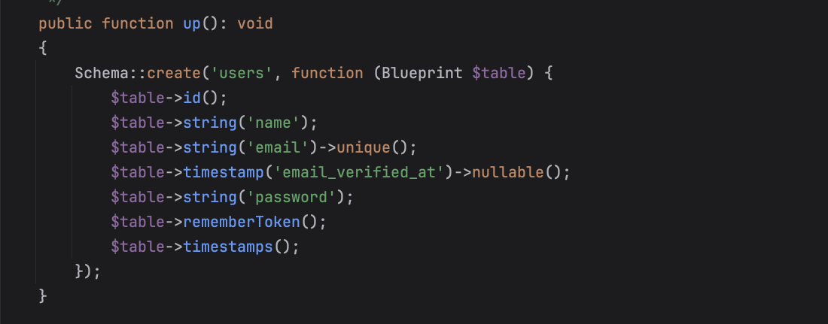
Kode : User Migration

Slide 14
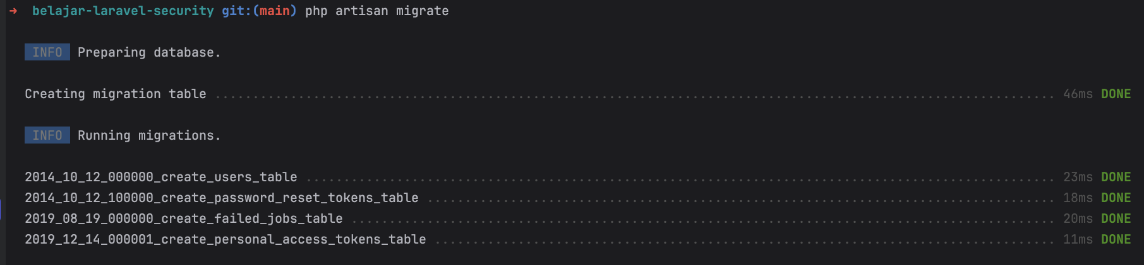
Migrate

Slide 15
Laravel Breeze

Slide 16
Laravel Breeze
Laravel Breeze adalah fitur sederhana untuk membuat halaman proses authentication secara otomatis
Laravel Breeze mendukung halaman registration, login, password reset, email verification, dan password confirmation
Laravel Breeze membuat halamannya menggunakan Blaze Template, dan menggunakan library Tailwind CSS untuk library CSS nya
Sebenarnya jika kita mau, kita bisa lakukan secara manual untuk membuat semua halaman proses authentication

Slide 17
Menambah Laravel Breeze
Saat dibuatnya video ini, versi terbaru Laravel Breeze adalah versi 1
https://packagist.org/packages/laravel/breeze
Kita bisa tambahkan library Laravel Breeze ke project laravel menggunakan perintah : composer require laravel/breeze=v1.26.2 --dev
Setelah menambah Laravel Breeze, kita perlu install seluruh halaman authorization menggunakan perintah : php artisan breeze:install

Slide 18
Authentication

Slide 19
Authentication
Authentication adalah proses melakukan verifikasi apakah request dari User yang dikenali atau tidak
Walaupun kita tahu bahwa data User disimpan di model User
Namun untuk proses Authentication, kita tidak menggunakan langsung User Model, melainkan menggunakan Facade Auth

Slide 20
Auth Facade Method
Auth Facade Method | Keterangan
Auth::attempt(credential, remember) | Mencoba melakukan login dengan credential
Auth::login(credential) | Langsung melakukan login untuk credential
Auth::logout() | Mengeluarkan user yang sedang login
Auth::user() | Mendapatkan informasi user yang sedang login

Slide 21
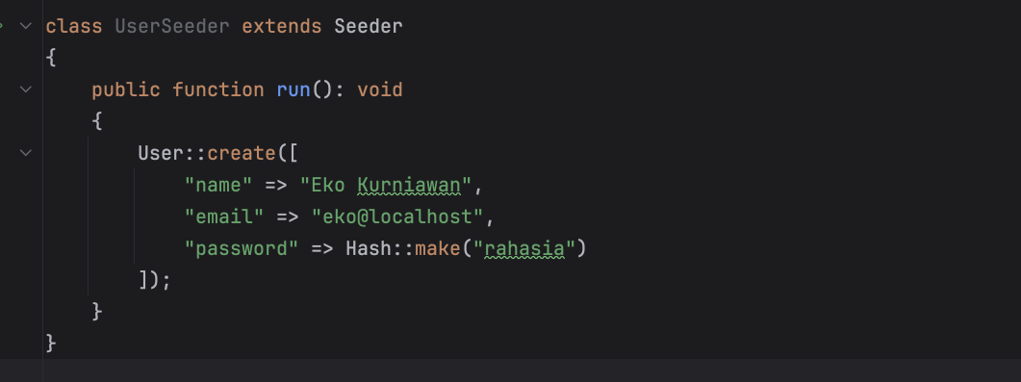
Kode : User Seeder

Slide 22
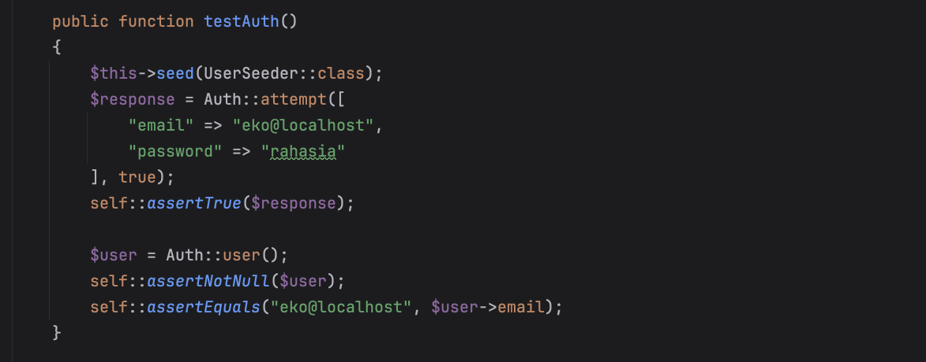
Kode : Auth Test

Slide 23
User Session

Slide 24
User Session
Saat kita menggunakan Auth::login(), secara otomatis data user akan disimpan di Session
Kita bisa melakukan generate session agar informasi user disimpan di Cookie
Saat kita menggunakan Auth::attempt(), jika sukses, secara otomatis Auth::login() juga akan dipanggil

Slide 25
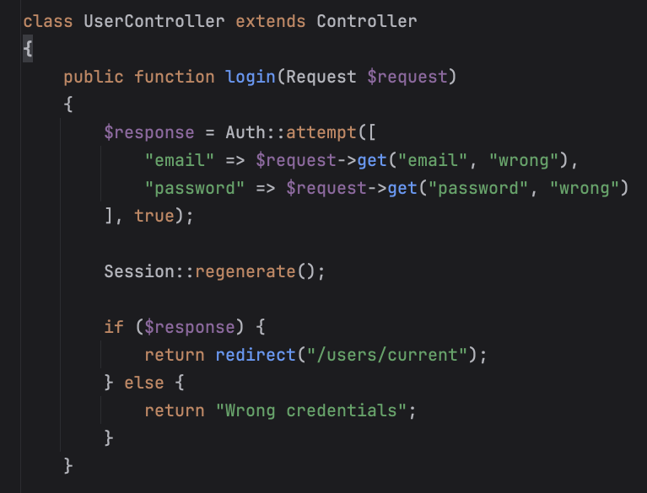
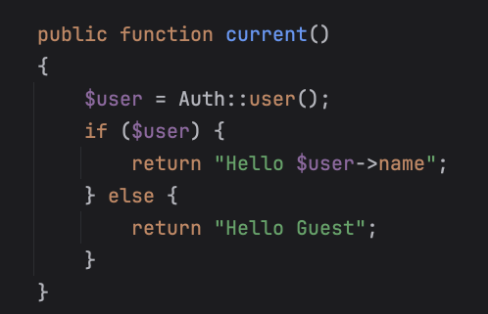
Kode : UserController

Slide 26
Kode : Route

Slide 27
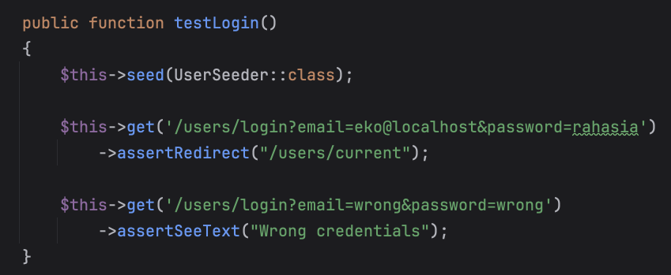
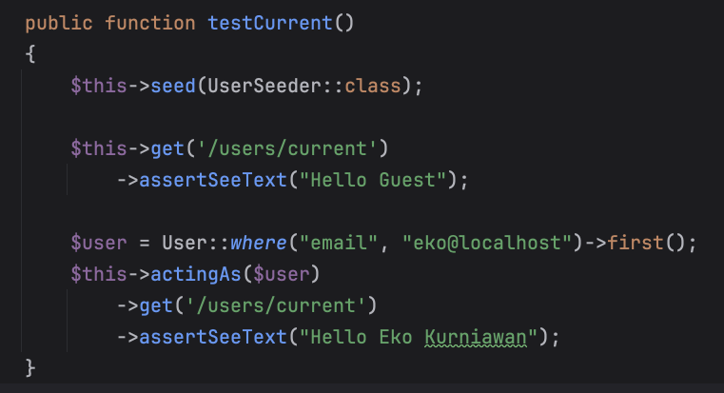
Kode : Session Test

Slide 28
Hash Facade

Slide 29
Hash Facade
Saat membuat password di User Model, kita menggunakan Hash Facade
https://laravel.com/api/10.x/Illuminate/Support/Facades/Hash.html
Hash Facade digunakan untuk membuat hash, dan juga digunakan untuk melakukan pengecekan hash
Secara default, Hash di Laravel menggunakan algoritma BCrypt
Saat kita menggunakan Auth::attempt(), kita tidak perlu melakukan hash password lagi, karena otomatis pengecekan hash nya dilakukan oleh Laravel
Pengaturan hash bisa dilakukan di file config/hashing.php

Slide 30
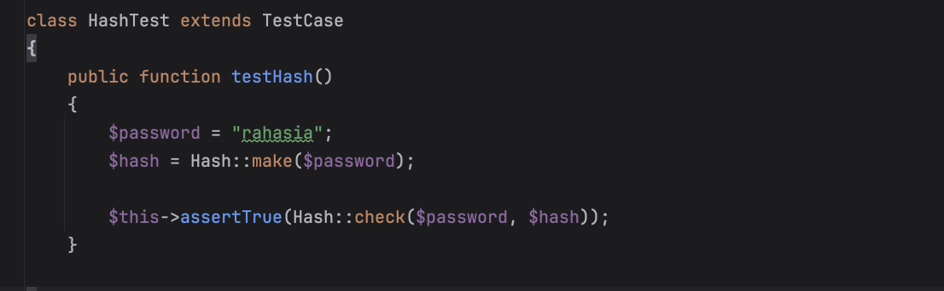
Kode : Hash Test

Slide 31
Auth Config

Slide 32
Auth Config
Saat kita membuat project Laravel, Laravel akan menyimpan seluruh konfigurasi Auth di dalam file config/auth.php
Kita bisa mengubah seluruh konfigurasi tentang Authentication di file tersebut

Slide 33
Authenticate Middleware

Slide 34
Authentication Middleware
Secara default, Laravel akan membuat sebuah middleware bernama Authenticate
Middleware ini bisa digunakan untuk memastikan bahwa User sudah ter-autentikasi terlebih dahulu sebelum mengakses halaman yang ingin diakses
Kita juga bisa menggunakan alias nya bernama auth
Jika user belum melakukan autentikasi, Middleware akan mengembalikan error AuthenticationException, can secara default akan melakukan redirect ke route “login”

Slide 35
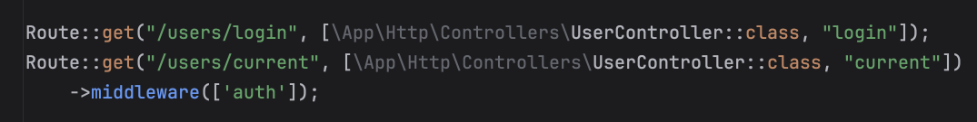
Kode : Route

Slide 36
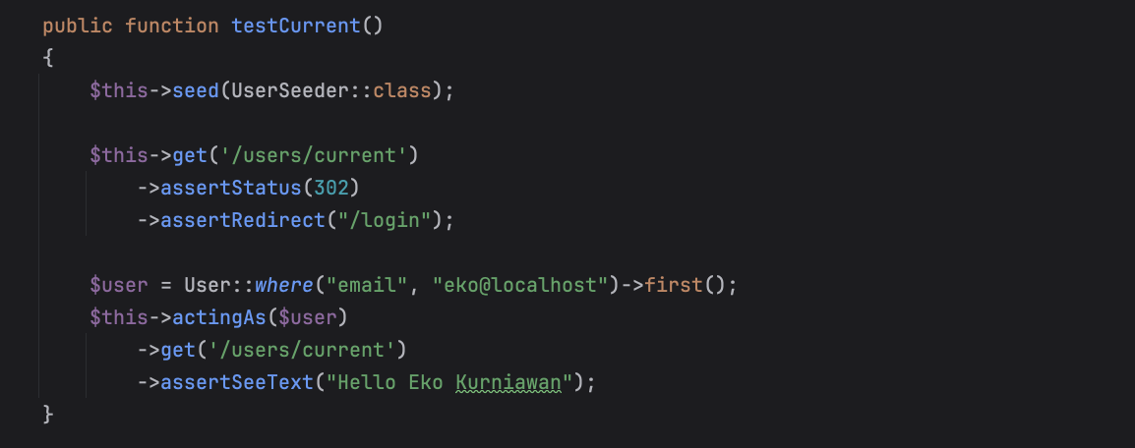
Kode : User Controller Test

Slide 37
Guard

Slide 38
Guard
Guard adalah bagaimana cara User di autentikasi untuk tiap request nya
Secara default, di file config/auth.php, caranya adalah menggunakan session, artinya proses autentikasi akan dilakukan dengan cara mengecek Session
Kadang, ada kasus kita ingin membuat Guard secara manual, contoh pada kasus kita ingin membuat API yang digunakan bukan untuk Web, misal kita ingin melakukan pengecekan melalui API-Key yang dikirim via header misalnya
Ini pernah kita praktekan di materi Laravel RESTful API, namun kita masih lakukan secara manual menggunakan Middleware
Sekarang, kita akan coba gunakan membuat Guard untuk melakukan autentikasi terhadap token API-Key

Slide 39
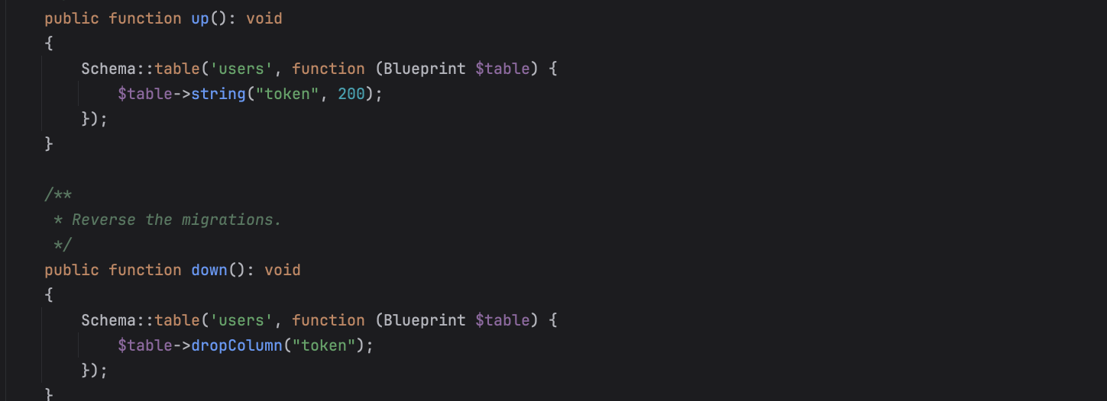
Kode : Menambah Token di User Model

Slide 40
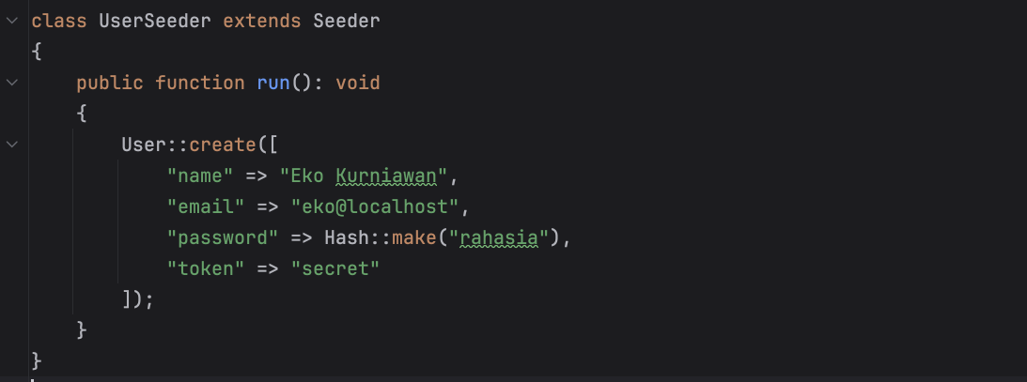
Kode : User Seeder

Slide 41
Membuat Guard
Untuk membuat Guard, kita bisa membuat class turunan dari interface Guard
Dan saat menggunakan Guard, biasanya kita akan menggunakan UserProvider, untuk mendapatkan detail dari informasi User nya
Setelah membuat guard, kita bisa registrasikan Guard yang telah kita buat di method boot() milik class AuthServiceProvider
Jangan lupa untuk tambahkan ke config/auth.php

Slide 42
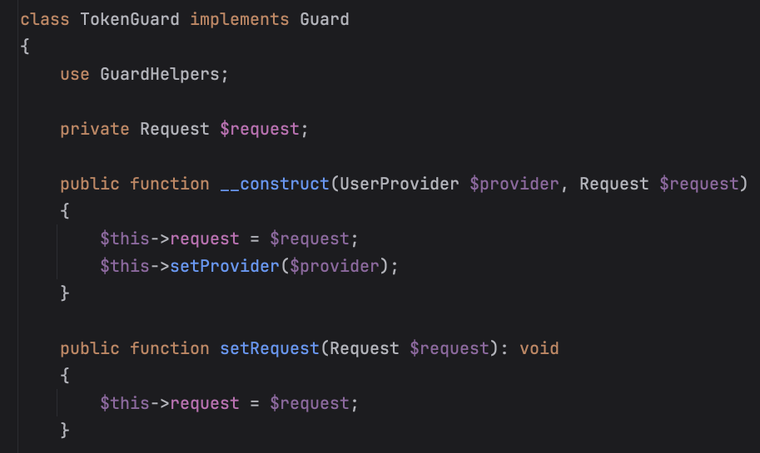
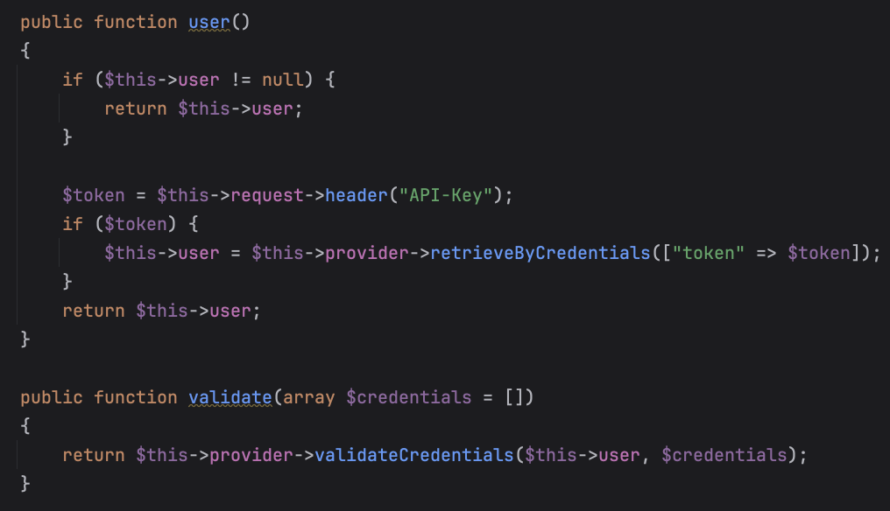
Kode : Guard

Slide 43
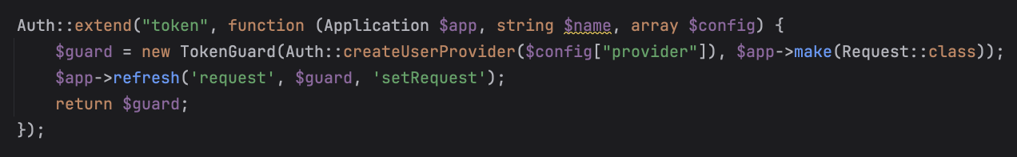
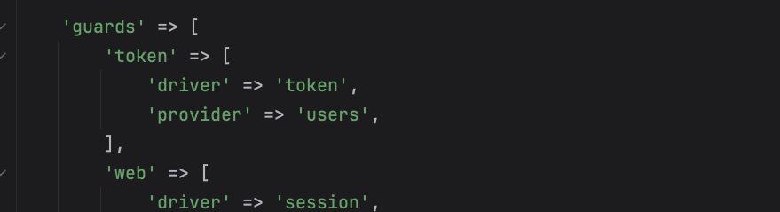
Kode : Registrasi Guard

Slide 44
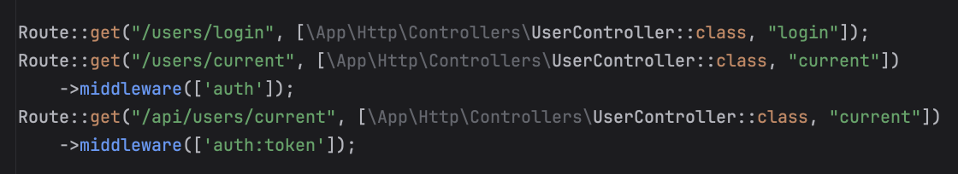
Kode : Menggunakan Guard

Slide 45
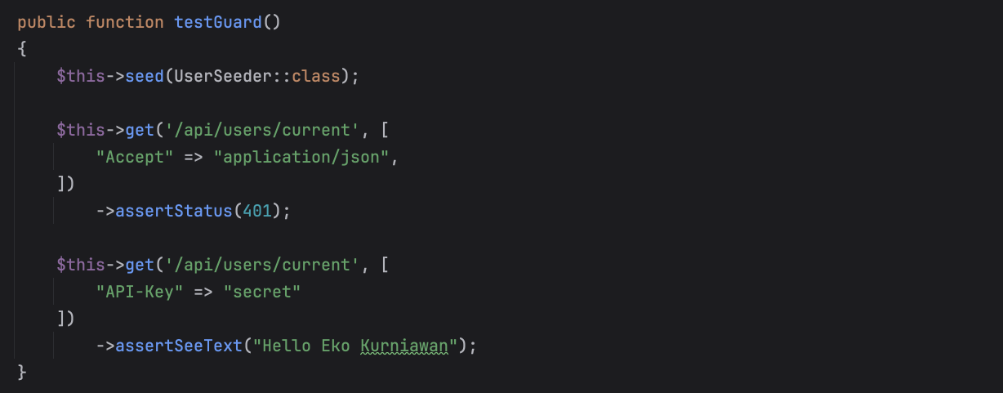
Kode : Unit Test Guard

Slide 46
User Provider

Slide 47
User Provider
Secara default, di config/auth.php, informasi User akan diambil menggunakan EloquentUserProvider
User Provider menggunakan kontrak interface dari UserProvider
https://laravel.com/api/10.x/Illuminate/Contracts/Auth/UserProvider.html
Defaultnya, menggunakan EloquentUserProvider
https://laravel.com/api/10.x/Illuminate/Auth/EloquentUserProvider.html
Jika kita ingin membuat provider sendiri, kita harus membuat class implementasi dari UserProvider
UserProvider biasanya digunakan oleh Guard untuk mengambil informasi User

Slide 48
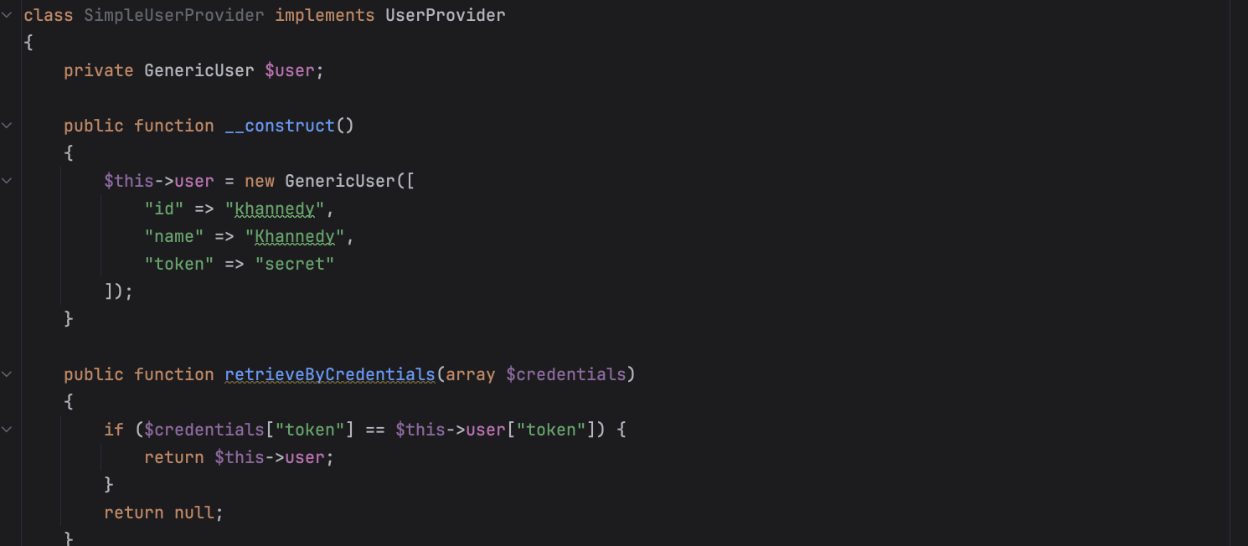
Kode : Simple User Provider

Slide 49
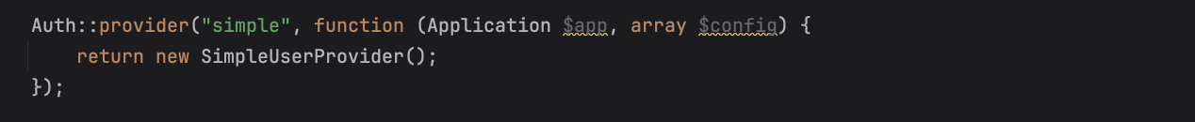
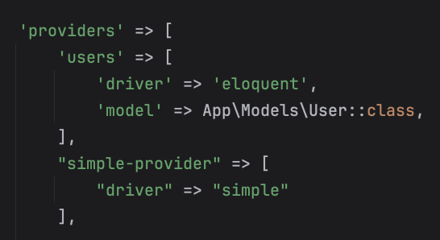
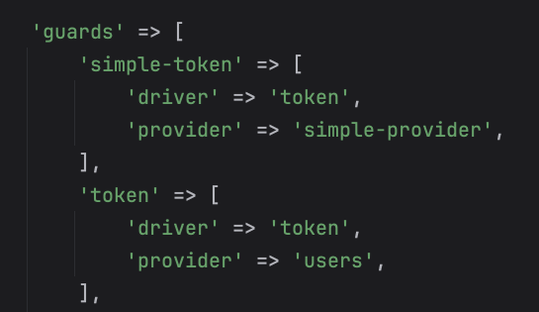
Kode : Auth Config

Slide 50
Kode : Route

Slide 51
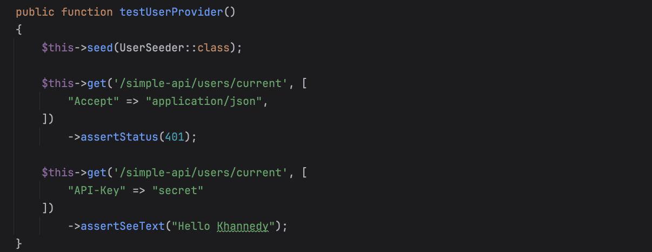
Kode : Test User Provider

Slide 52
Authorization

Slide 53
Authorization
Selain mempermudah proses Authentication, Laravel juga menyediakan cara agar mudah melakukan proses Authorization
Authorization adalah proses pengecekan hak akses terhadap aksi
User yang sudah berhasil melakukan autentikasi, belum tentu bisa melakukan aksi tertentu
Contoh misal ada User yang hanya bisa melihat data, dan tidak bisa melakukan update dan hapus
Hal ini dilakukan dengan menambahkan proses Authorization

Slide 54
Authorization Action
Laravel menggunakan dua cara untuk melakukan proses Authorization, Gates dan Policies
Gates itu seperti Routes, simple dan berbasis closure
Policies itu seperti Controller, kumpulan logic dalam model atau resource
Diawal kita akan belajar menggunakan Gates, namun ketika membuat aplikasi Laravel yang bagus, sebaiknya menggunakan Policies

Slide 55
Gates

Slide 56
Gates
Gates adalah closure sederhana untuk menentukan apakah user punya akses untuk aksi tertentu
Definisi Gates biasanya disimpan dalam boot() AuthServiceProvider menggunakan Gate Facade
https://laravel.com/api/10.x/Illuminate/Support/Facades/Gate.html

Slide 57
Membuat Model Contact
Misal, kita akan membuat model Contact, dimana Contact dimiliki oleh User
Kita akan coba membuat Gate untuk menentukan apakah User bisa mengubah data Contact atau tidak

Slide 58
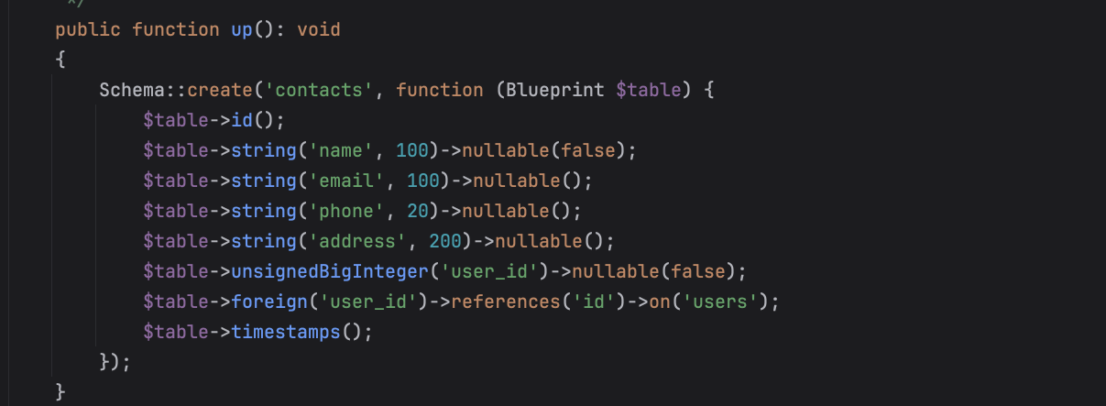
Kode : Contact Migration

Slide 59
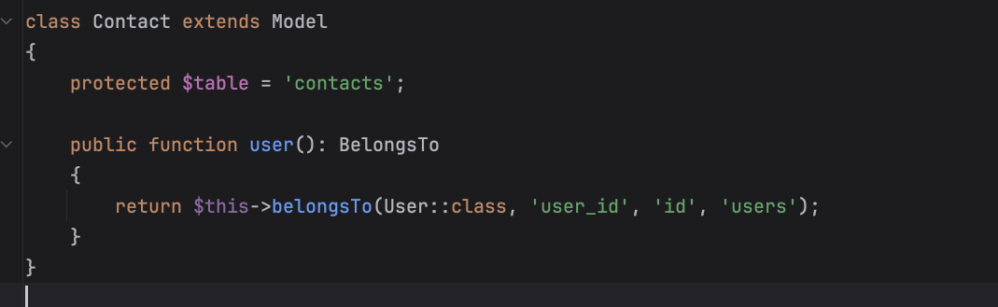
Kode : Contact Model

Slide 60
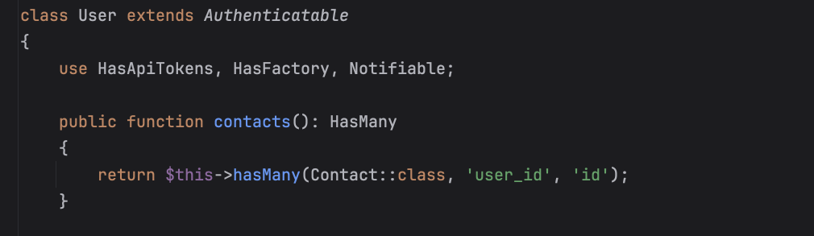
Kode : User Model

Slide 61
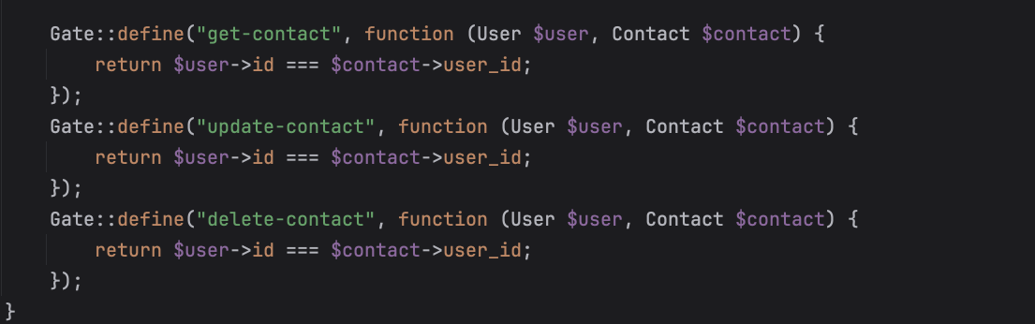
Kode : Gate

Slide 62
Mengecek Hak Akses
Setelah meregistrasikan authorization menggunakan Gate, untuk mengecek apakah User punya akses atau tidak, kita bisa gunakan Gate Facade juga
Kita bisa gunakan method allows(), yang mengembalikan true jika memang punya hak akses, atau false jika tidak punya hak akses

Slide 63
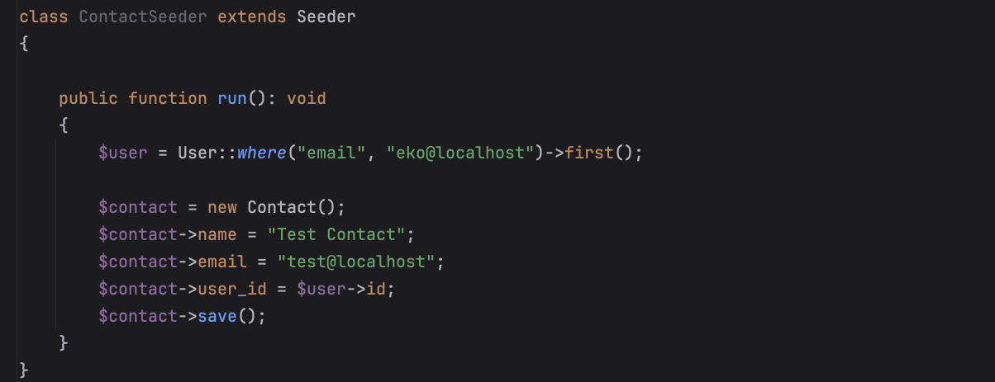
Kode : Contact Seeder

Slide 64
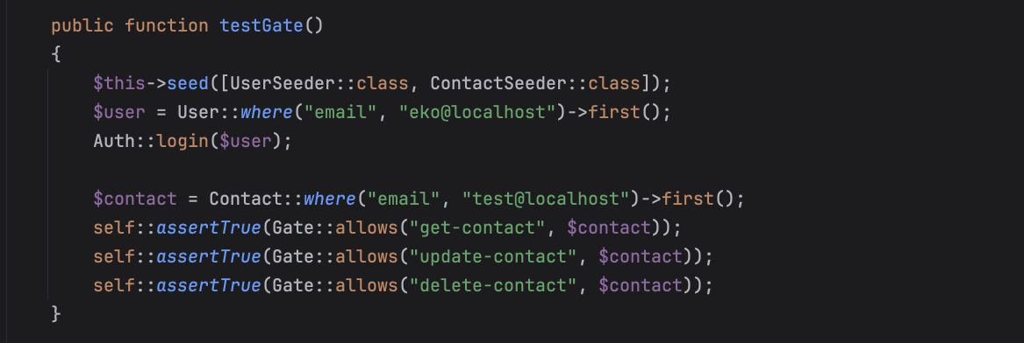
Kode : Test Gate

Slide 65
Gate Facade

Slide 66
Gate Facade
Selain menggunakan method allows(), masih banyak yang bisa kita gunakan untuk melakukan proses authorization menggunakan Gate Facade

Slide 67
Gate Facade Method
Gate Facade Method | Keterangan
Gate::allows(role, resource) | Mengecek apakah user diperbolehkan
Gate::denies(role, resource) | Mengecek apakah user tidak diperbolehkan
Gate::any(roles, resource) | Mengecek apakah user diperbolehkan di salah satu role
Gate::none(roles, resource) | Mengecek apakah user tidak diperbolehkan di semua role
Gate::authorize(role, resource) | Jika user user tidak diperbolehkan, akan terjadi error AuthorizationException (403)

Slide 68
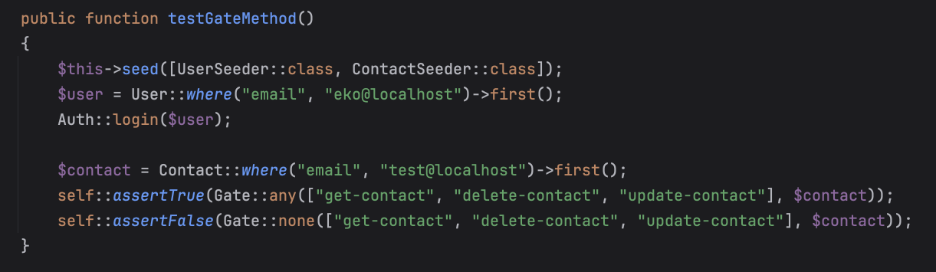
Kode : Gate Test

Slide 69
Gate untuk User Non Login
Semua Gate Method secara default akan mendeteksi user dari user yang sedang login
Bagaimana jika kasusnya, kita perlu mengecek akses user langsung, tanpa harus login?
Kita bisa menggunakan method Gate::forUser(user) yang mengembalikan Gate baru, dimana Gate baru tersebut akan menggunakan user yang sudah dipilih untuk mengecek authorization nya

Slide 70
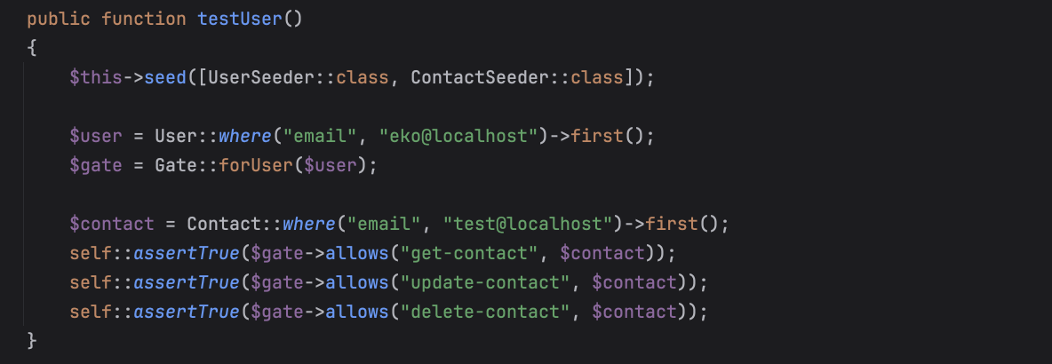
Kode : Gate User

Slide 71
Gate Response

Slide 72
Gate Response
Sebelumnya kita selalu menggunakan return boolean dalam Gate
Kadang-kadang, kita ingin mengembalikan detail seperti pesan error misalnya
Gate juga bisa mengembalikan data Response
https://laravel.com/api/10.x/Illuminate/Auth/Access/Response.html
Namun walaupun kita mengembalikan Response, tetap method untuk pengecekan seperti allows() atau denies() tetap akan mengembalikan boolean
Jika kita ingin mendapatkan detail Response aslinya, kita bisa gunakan method Gate::inspect()

Slide 73
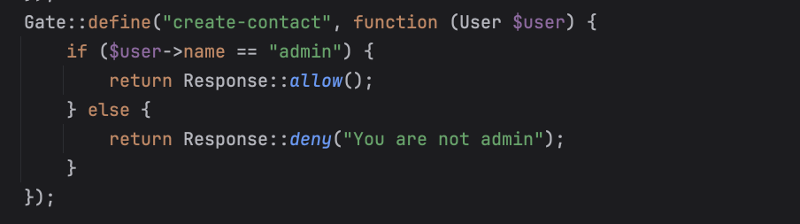
Kode : Gate Response

Slide 74
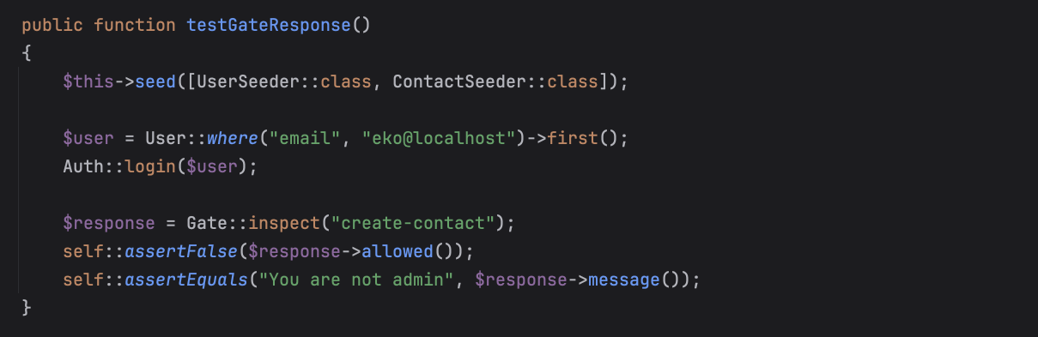
Kode : Test Gate Response

Slide 75
Policies

Slide 76
Policies
Policies adalah class yang berisikan authorization logic terhadap model atau resource
Menggunakan Policies akan lebih rapi dibanding menggunakan Gate
Kita bisa membuat policy menggunakan perintah : php artisan make:policy NamaPolicy
Atau jika ingin membuat policy untuk sebuah Model, kita bisa gunakan perintah : php artisan make:policy NamaPolicy --model=NamaModel
Setelah selesai membuat Policy, kita harus meregistrasikan Policy tersebut ke AuthServiceProvider pada bagian attribute policies

Slide 77
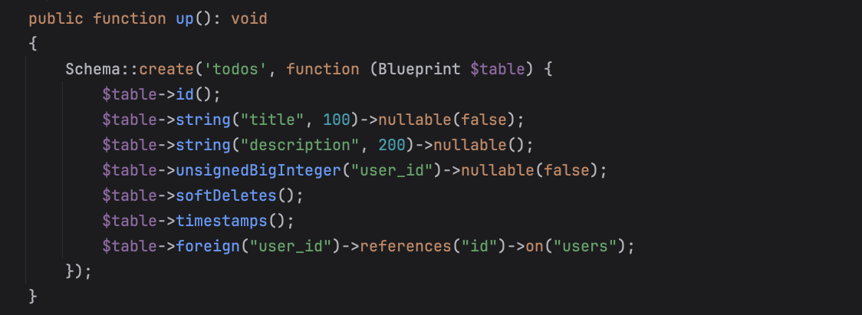
Kode : Todo Migration

Slide 78
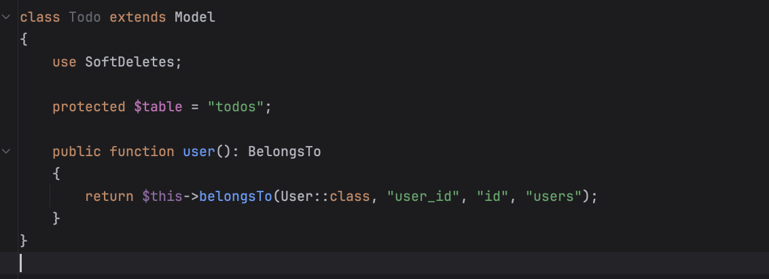
Kode : Todo Model

Slide 79
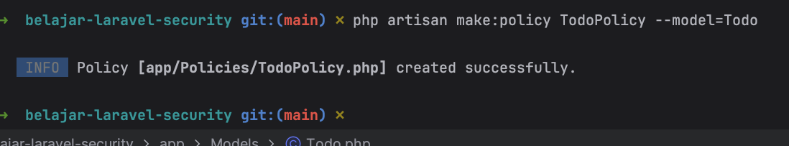
Kode : Membuat Policy

Slide 80
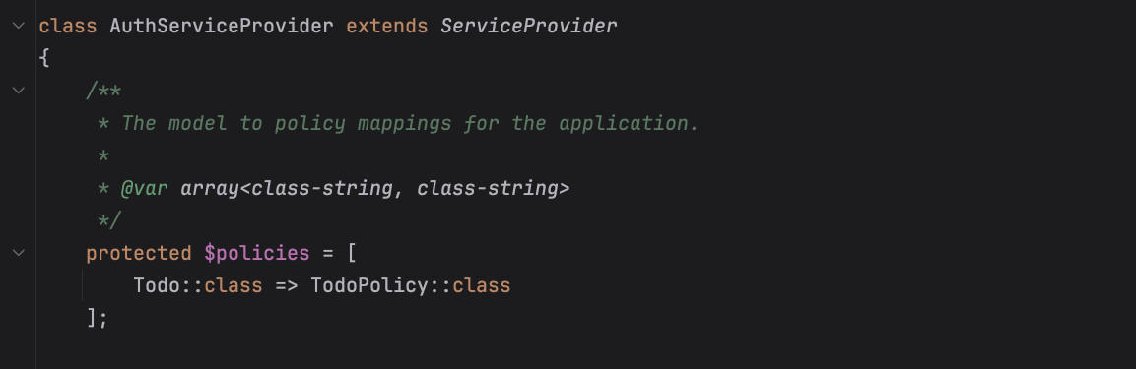
Kode : Registrasi Policy

Slide 81
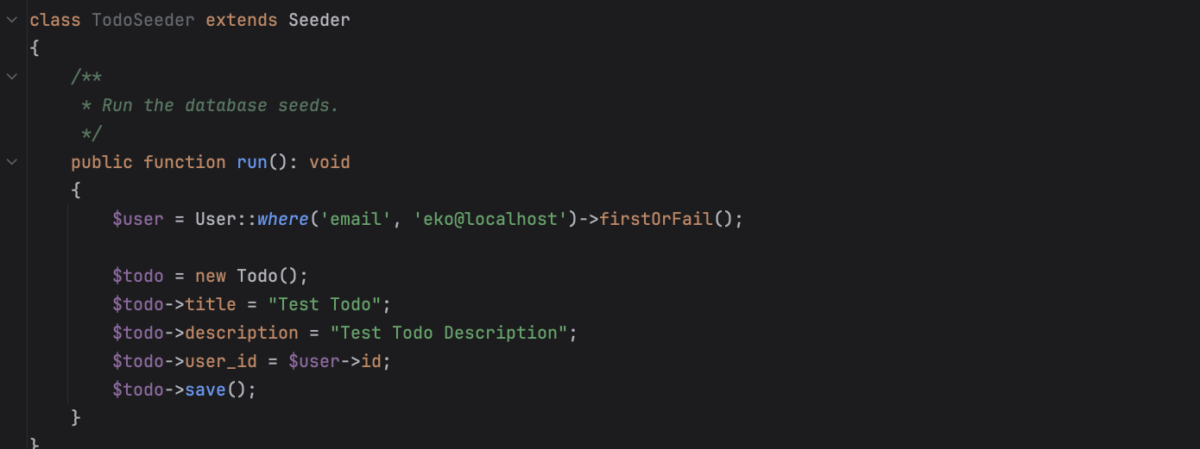
Kode : Todo Seeder

Slide 82
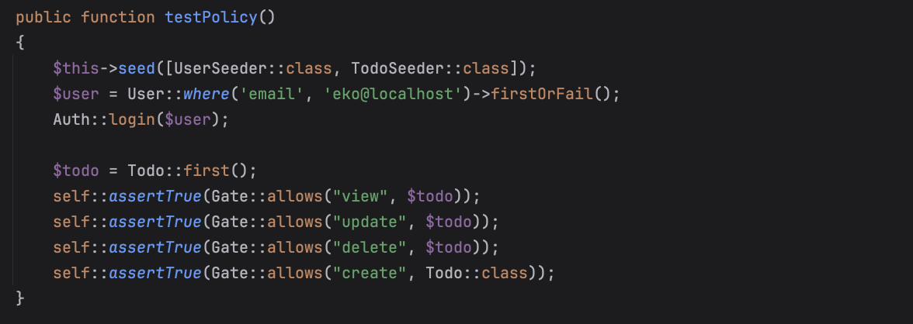
Kode : Policy Test

Slide 83
Authorizable

Slide 84
Authorizable
Saat Laravel membuat User Model, secara default dia akan menggunakan trait Authorizable
https://laravel.com/api/10.x/Illuminate/Foundation/Auth/Access/Authorizable.html
Trait ini digunakan sebagai shortcut untuk melakukan pengecekan authorization menggunakan method-method yang tersedia
Dengan begitu, kita tidak perlu lagi melakukan pengecekan menggunakan Gate Facade

Slide 85
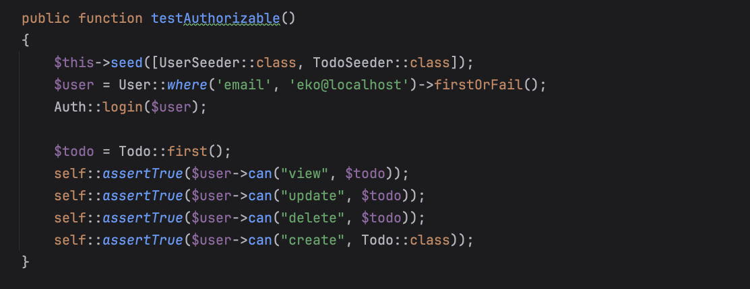
Kode : Authorizable Test

Slide 86
Authorize Request

Slide 87
Authorize Request
Selain menggunakan Gate dan Authorizable, untuk melakukan pengecekan authorization, kita juga bisa menggunakan trait AuthorizesRequests
https://laravel.com/api/10.x/Illuminate/Foundation/Auth/Access/AuthorizesRequests.html
Secara default, saat membuat Controller, Controller akan menggunakan trait AuthorizesRequests

Slide 88
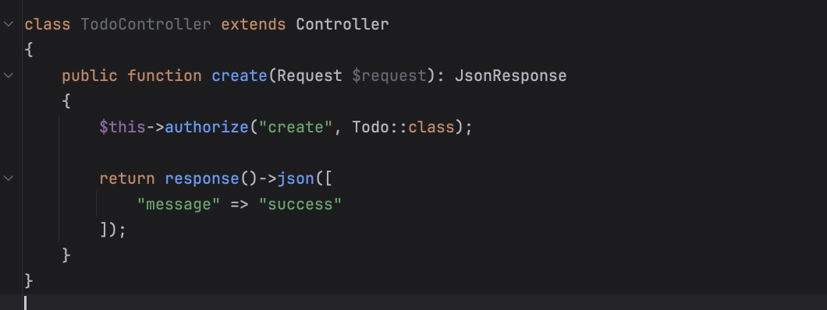
Kode : Todo Controller

Slide 89
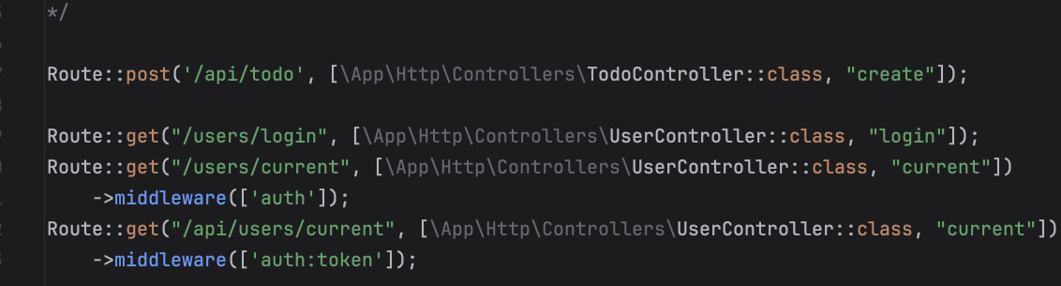
Kode : Todo Route

Slide 90
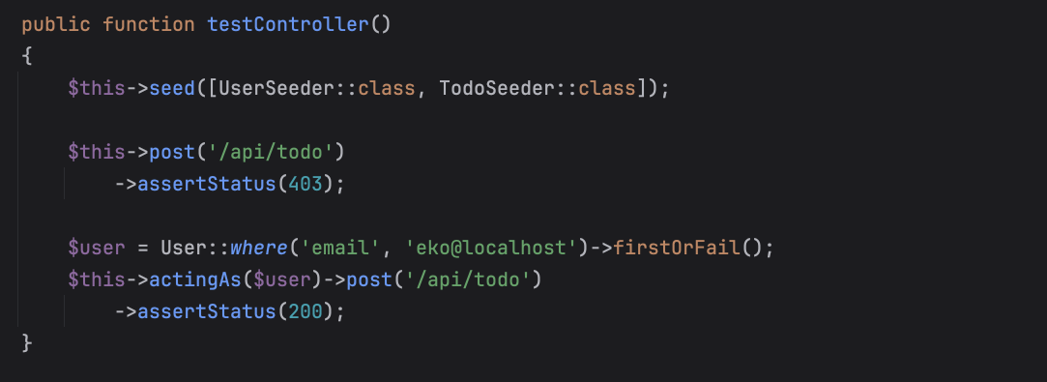
Kode : Todo Controller Test

Slide 91
Blade Template

Slide 92
Blade Template
Jika kita ingin melakukan pengecekan authorization di Blade Template, itu juga bisa dilakukan menggunakan @can @cannot dan @canany

Slide 93
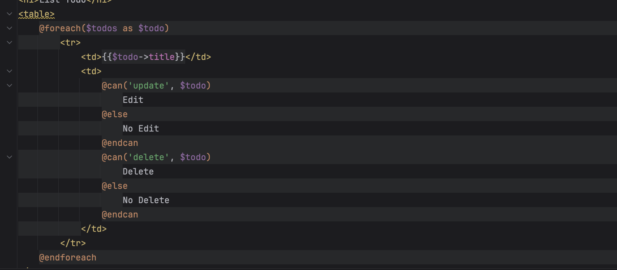
Kode : Todo Template

Slide 94
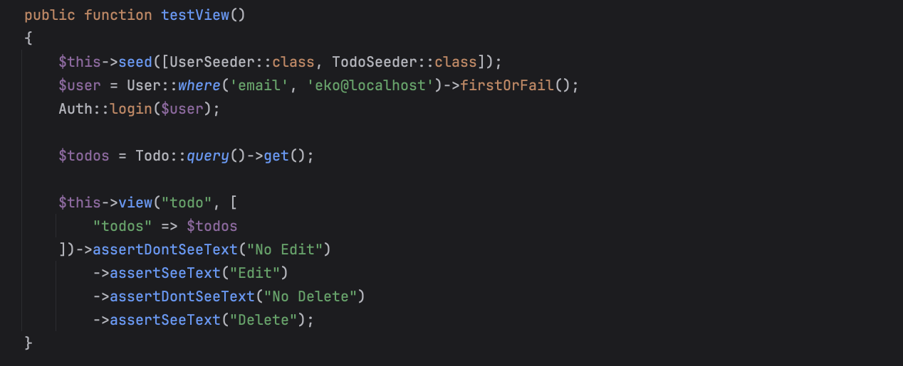
Kode : Test User

Slide 95
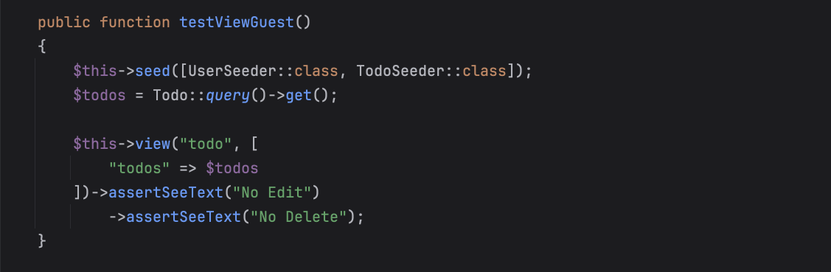
Kode : Test Guest

Slide 96
Guest Access

Slide 97
Guest Access
Secara default, jika Gate atau Policy tidak mendeteksi adanya User, secara otomatis akan mengembalikan false
Namun, kadang-kadang ada kasus beberapa aksi ingin diperbolehkan Guest (bukan User)
Kita bisa menjadikan parameter User pada Gate / Policy menjadi optional
Contoh kita akan buat UserPolicy, dimana diperbolehkan Guest untuk membuat/registrasi User baru

Slide 98
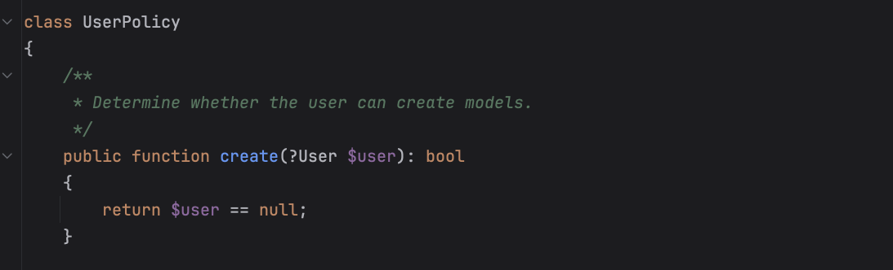
Kode : User Policy

Slide 99
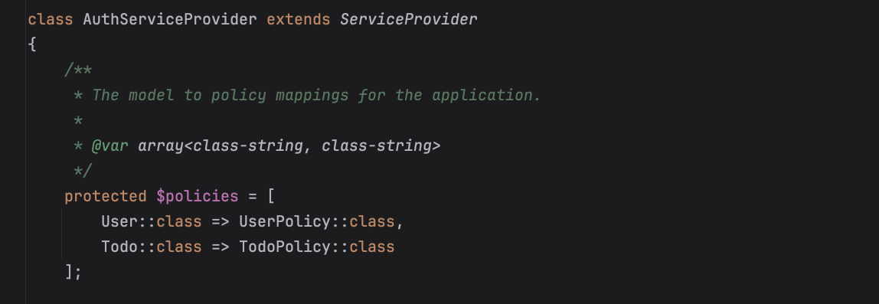
Kode : Registrasi Policy

Slide 100

Kode : Test Guest Access

Slide 101
Before dan After

Slide 102
Before dan After
Gate dan Policy memiliki fitur bernama Before dan After yang akan dieksekusi sebelum dan setelah sebuah Gate / Policy dieksekusi
Jika Before mengembalikan hasil boolean, maka eksekusi akan dihentikan, dan langsung dikembalikan sebagai hasil proses authorization
After akan dieksekusi paling akhir, dan bisa digunakan untuk mengubah hasil dari authorization Gate / Policy sebelumnya

Slide 103
Proses Eksekusi Gate / Policy
before(user, rule)
// jika before mengembalikan result, proses dihentikan
gate(user, resource) / policy (user, resource)
after(user, rule, result, arguments)
// jika after mengembalikan result, maka hasil dari gate / policy diubah menjadi hasil dari after()

Slide 104

Kode : Todo Policy

Slide 105

Kode : Test Before

Slide 106
Encryption

Slide 107
Encryption
Sebelumnya kita tahu bahwa Laravel menyimpan password dengan menggunakan Hash
Selain Hash, di Laravel juga terdapat fitur Encryption untuk melakukan enkripsi
Kita bisa menggunakan Crypt Facade untuk melakukan enkripsi dan dekripsi
https://laravel.com/api/10.x/Illuminate/Support/Facades/Crypt.html

Slide 108
Encryption Config
Konfigurasi untuk Encryption di Laravel akan disimpan di file config/app.php
Untuk melakukan Encryption, kita wajib menggunakan secret key, dimana defaultnya disimpan di APP_KEY environment variable

Slide 109

Kode : Encryption Config

Slide 110

Kode : Encryption Test

Slide 111
Penutup

